Slide 1
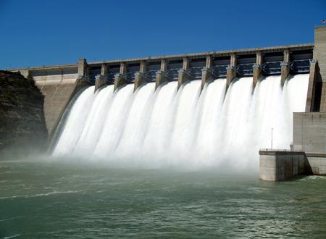
Wasserenergie

Slide 2
Was ist das Verfahren?
Das Wasser muss sich mit Geschwindigkeit und Volumen bewegen, um eine Turbine zu drehen
Die Turbine rotiert dann einen Energieerzeuger
Eine Gallone Wasser pro Sekunde, die hundert Fuß fällt, produziert ein Kilowatt Strom
Der Generator innen hat Magnete und sie helfen bei den Drehungen.

Slide 3
Die Vorteile von Wasserenergie
Sie setzt keine Abgase frei – sie ist sauber
Strom wird mit einer konstanten Rate produziert
Sie wird gebaut, um viele Jahre zu halten
Die Energie kann gespeichert werden, bis sie benötigt wird
Sie ist eine erneuebare Quelle
Der Hochwasserschutz profitiert davon.

Slide 4
Die Nachteile von Wasserenergie
Dämme, die Bereiche mit Vegetation überschwemmt haben, können Methan freisetzen
Wasser Setups können das Wasser in den Flüssen reduzieren
Das kann Temperaturen ändern und Lebensräume abbauen
Es kann die natürliche Strömung eines Flusses verändern
Die kleinen Fische werden manchmal von den Turbinen getötet
Sie sind sehr teuer zu bauen

Slide 5
